Slide 1
Путешествие по Красной книге
Алтайского края
Выполнила: Шевлякова Татьяна Ивановна МБОУ СОШ №13 г.Славгорода

Slide 2
Лебеда полукустарниковая

Slide 3
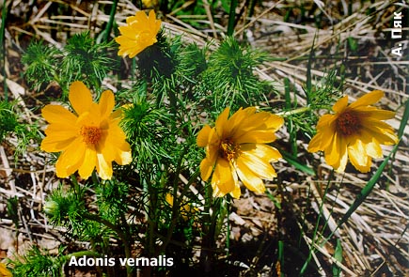
Адонис весенний

Slide 4
Ковыль перистый

Slide 5
Ирис сибирский

Slide 6
Сон - трава

Slide 7
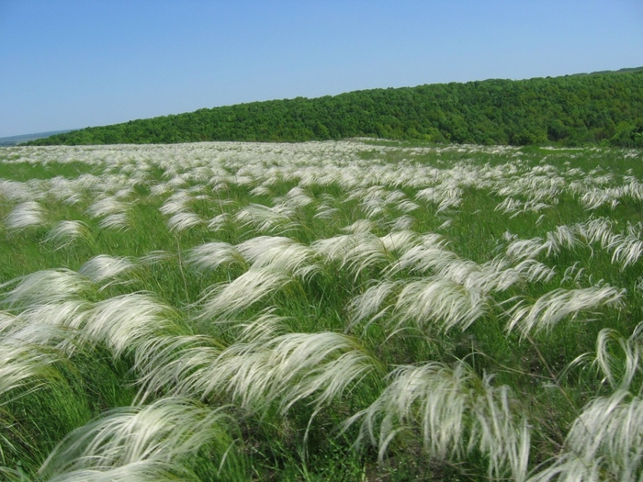
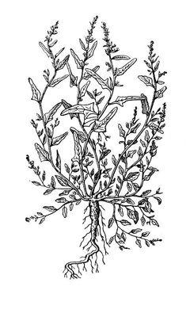
Определить растения

